Slide 1
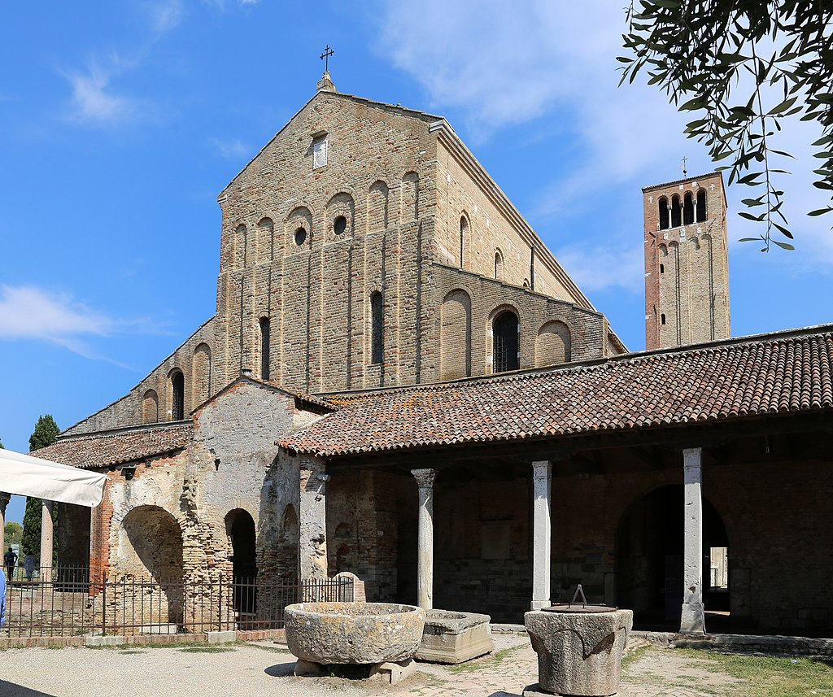
Venezia, Torcello
, chiesa di Santa Maria Assunta.

Slide 2
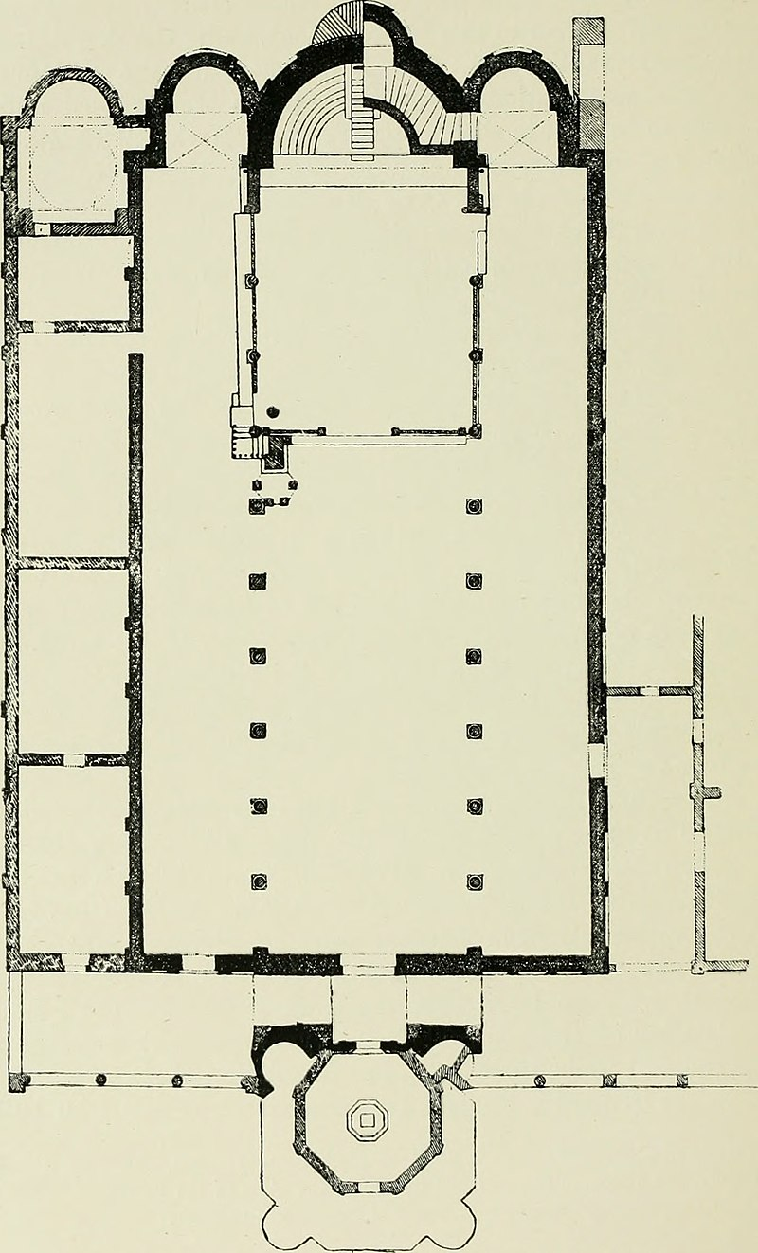
Pianta della chiesa

Slide 3
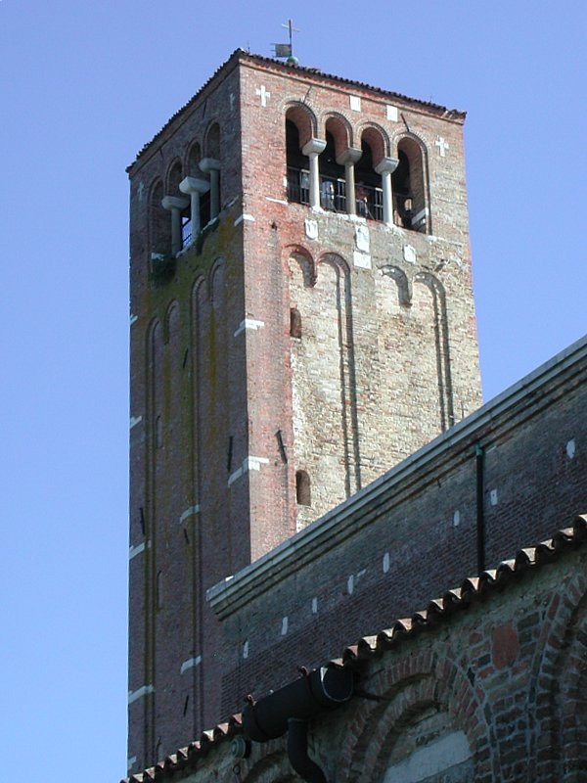
Il campanile

Slide 4
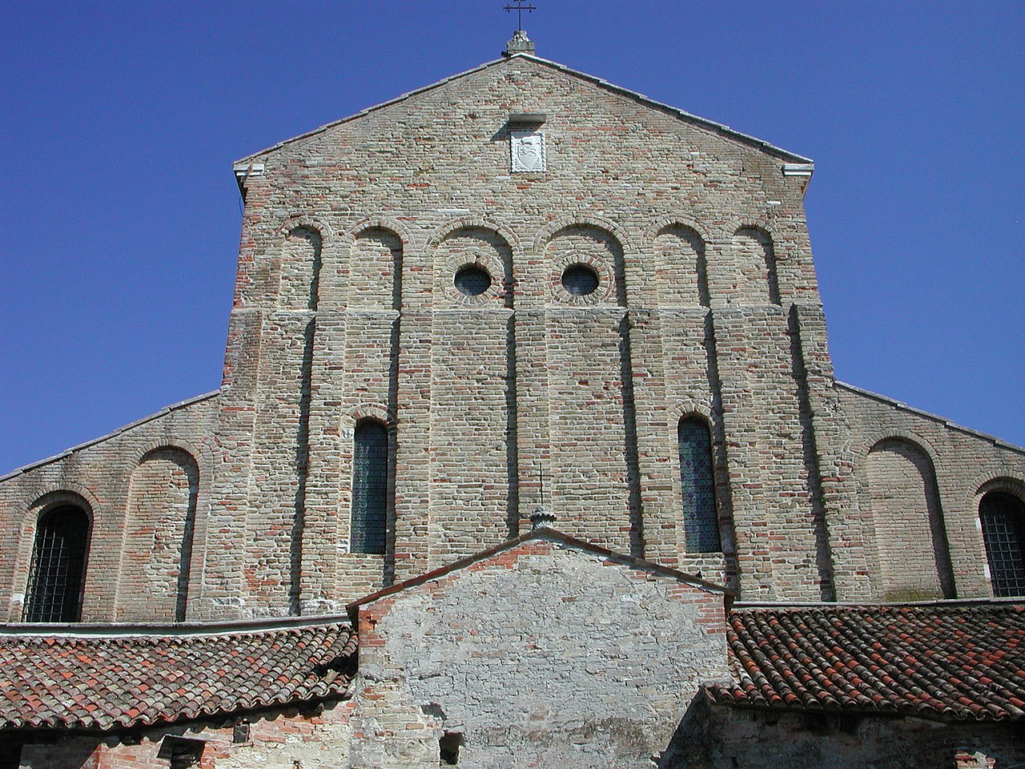
La facciata

Slide 5
Il campanile.

Slide 6
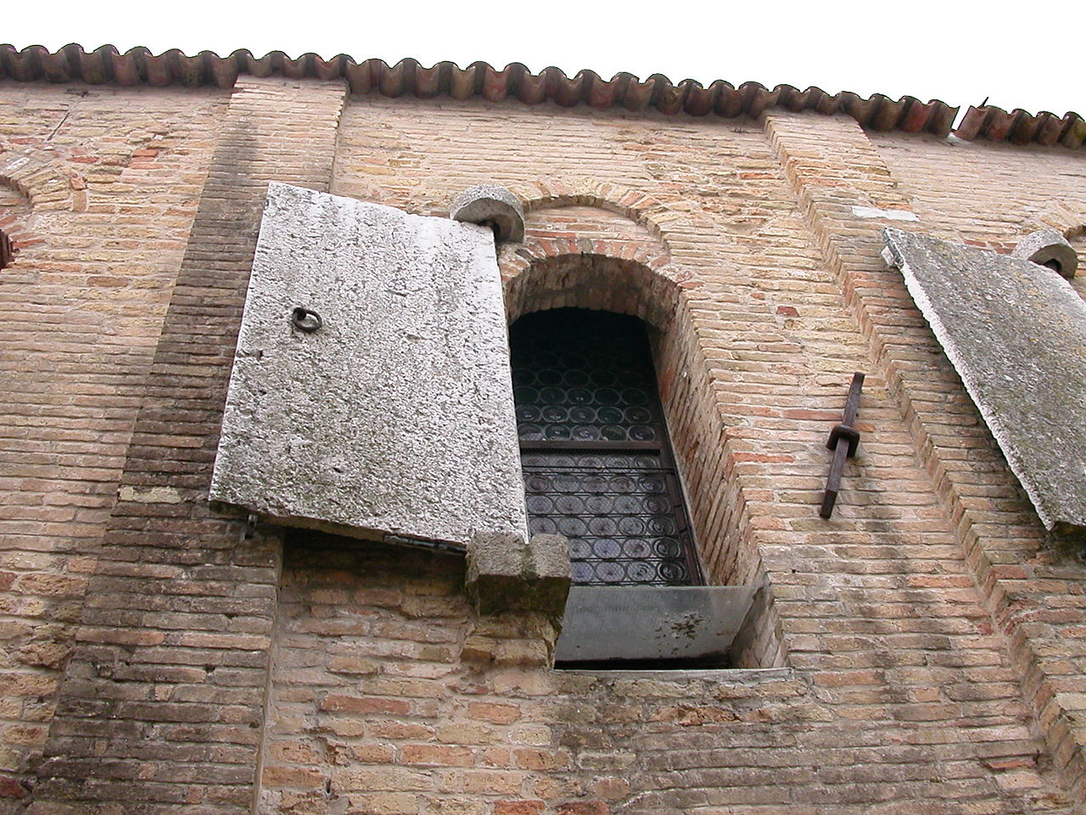
Le caratteristiche imposte in pietra

Slide 7
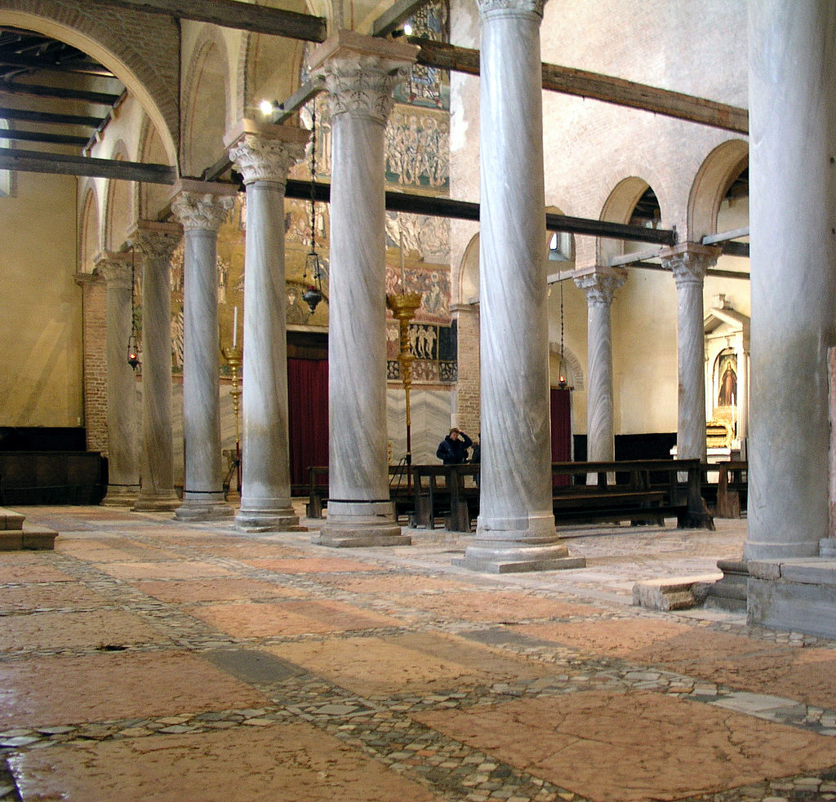
Gli interni.

Slide 8
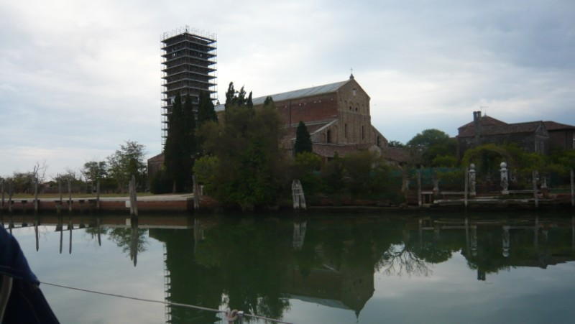
Basilica di Santa Maria Assunta, vista da nord.

Slide 9
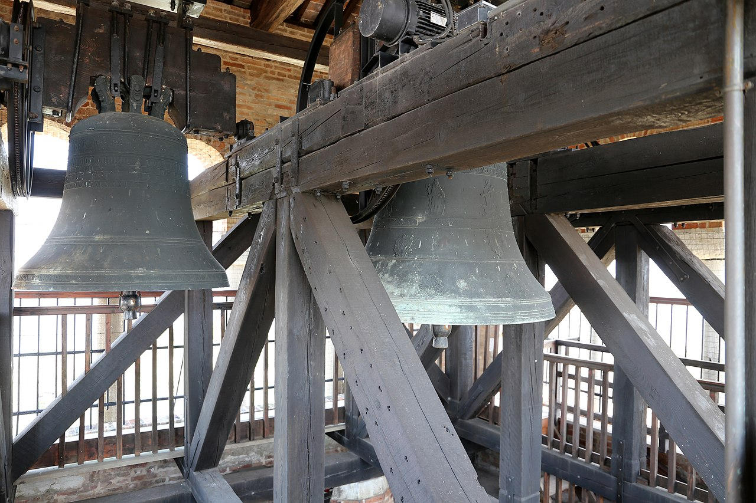
Le campane.

Slide 10
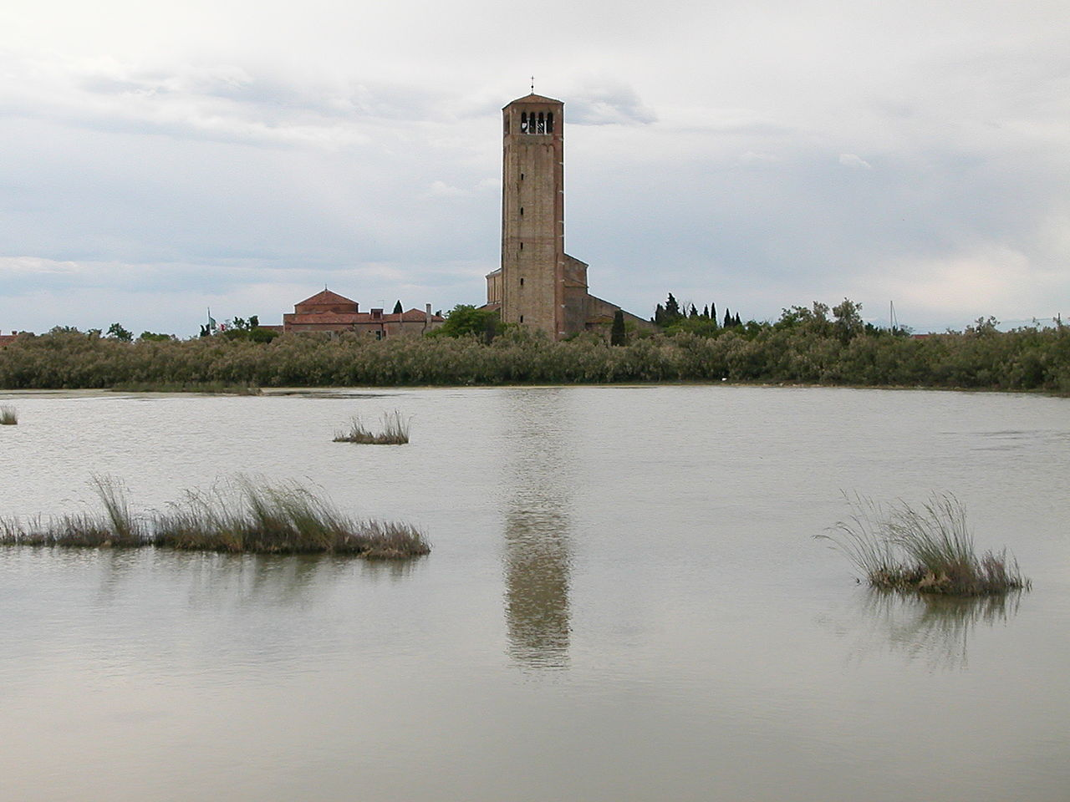
La basilica ed il campanile visti dalla laguna

Slide 11
Il mosaico dell’abside centrale.
Nel mezzo della conca d’oro appare la Vergine col Bambino benedicente.
Nella zona inferiore sono disposti i dodici Apostoli. S
Sopra l’arco trionfale è raffigurata l’Annunciazione.

Slide 12
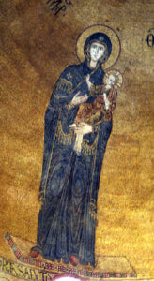
Nel catino dell’abside.
Madonna Odigitria,
Colei che conduce, nell’atto di indicare, e precisamente il Bambino Gesù, che tiene in braccio, che tiene in mano una pergamena.
2.a metà del XII secolo.

Slide 13
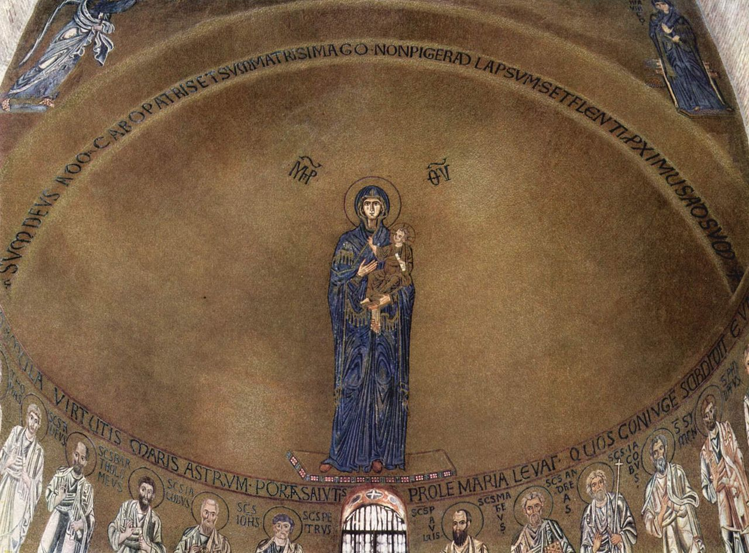
Mosaico della Vergine Odigitria nel catino absidale

Slide 14
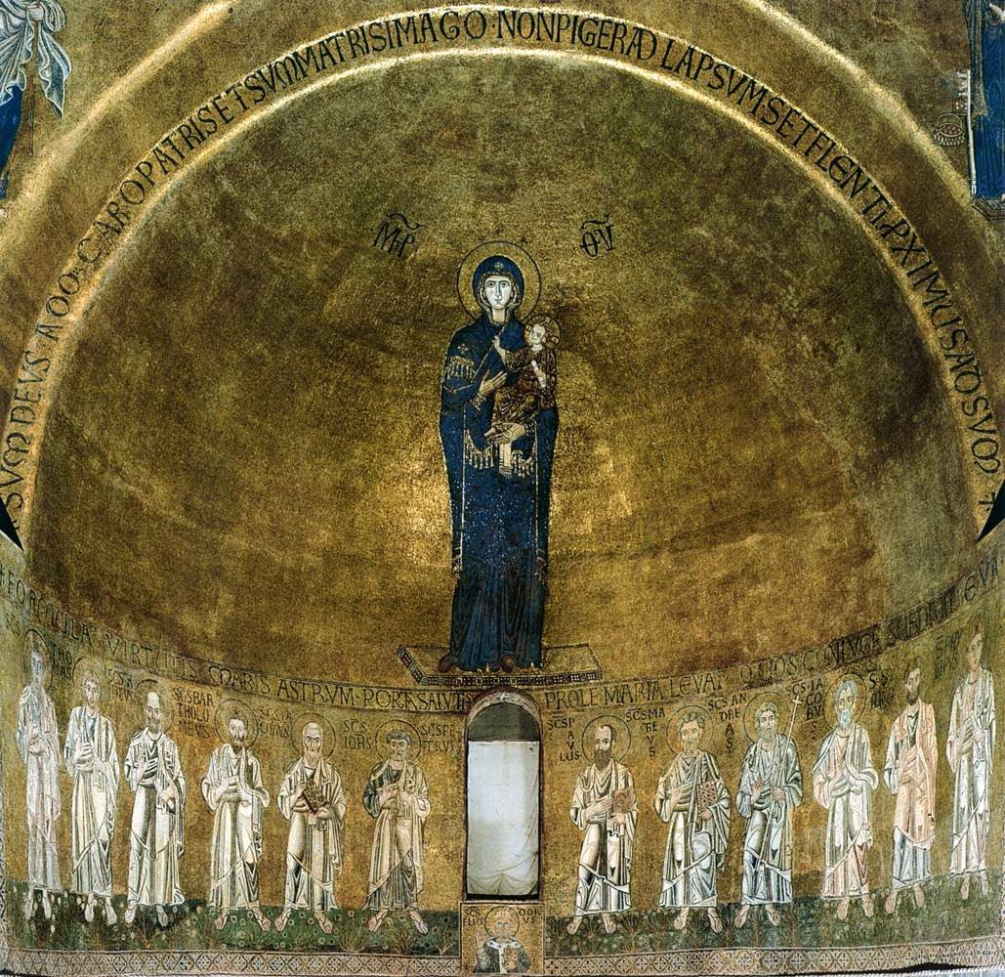

Slide 15
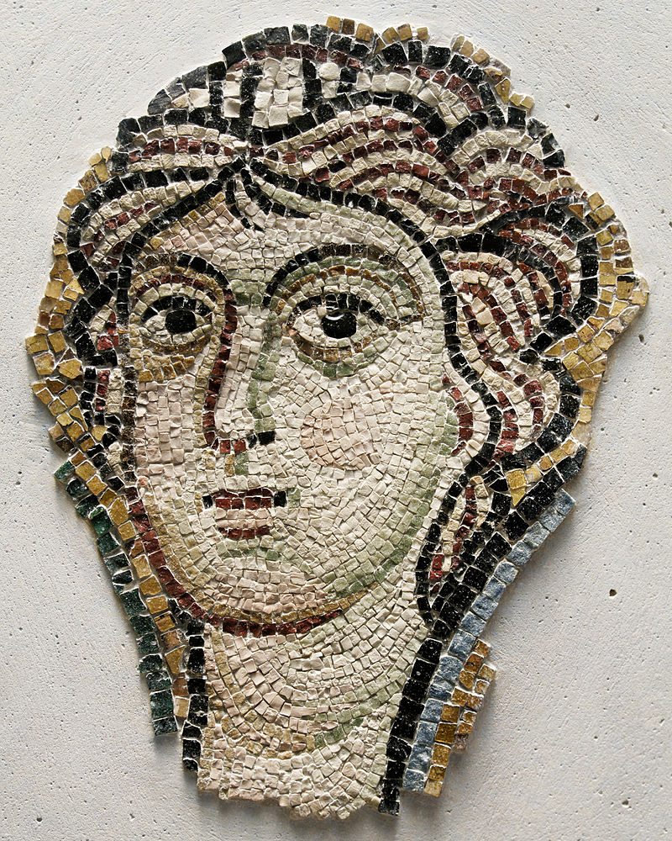
Particolare di un mosaico rimosso dalla chiesa e ora esposto al museo del Louvre (XI sec.)

Slide 16
Abside centrale. I sei Apostoli sul lato destro.

Slide 17
Abside centrale. i sei Apostoli sul lato sinistro.

Slide 18
